Slide 1
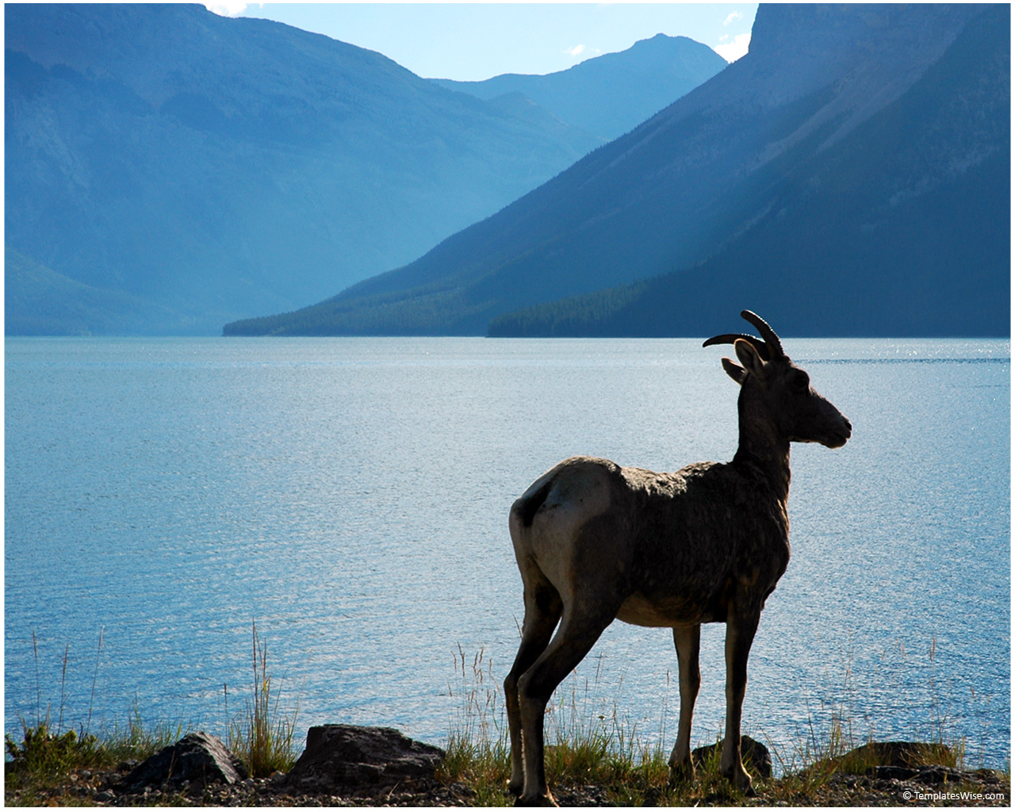
基督徒生命基本标记

Slide 2

题目：基督徒生命基本标记

Slide 3
基督徒生命基本标记
里面有生命能活出外面的见证。
外面的见证是里面生命的标记。

Slide 4
歌罗西书一章三到八节
【感謝神】
3我們為你們禱告的時候，常常感謝神我們主耶穌基督的父，
【感謝神的原因】
4因為聽見你們在基督耶穌裏的信心，以及對眾聖徒所持有的愛心－－
【信心和爱心的基础】
5a兩者都是基於那給你們保存在天上的盼望。
【盼望的根源】
5b這盼望，是你們從前在真理的道中聽過的；這真理的道就是福音。

Slide 5
歌罗西书一章三到八节
【福音的进展】
6a這福音臨到你們中間，它也在世界各地不斷結果子，不斷增長，
6b就正如你們聽見福音，靠着真理(因着真理确实)認識神恩惠的那天以來，福音也 在你們中間不斷結果子，不斷增長一樣。
【福音的播种者】
7a這福音，是你們從我們親愛的、與我們一同作僕人的以巴弗那裏學到的；
【以巴弗的服事】
7b他為你們(我們)作了基督忠心的僕役，
8也正是他把你們在聖靈裏的愛心告訴了我們。
9因此，自從聽見你們消息的那天起，我們就不斷為你們禱告祈求，願你們具備各樣屬靈的智慧和悟性，充分認識他的旨意

Slide 6
基督徒生命基本标记
这标记是信心和爱心（1：4，8）
这标记是基於盼望（1：5a）
这标记是源于福音（1：5b-7）

Slide 7
感謝神
他们有信心，愛心和盼望，（1：4-5）
他们是不斷結果子，不斷增長，（1：6）
他们有聖靈裏的愛心 （1：8）

Slide 8
这标记是信心和爱心 (1:4, 8)
4因為聽見你們在基督耶穌裏的信心，以及對眾聖徒所持有的愛心
8也正是他把你們在聖靈裏的愛心告訴了我們。
属灵原则：活出信心和爱心

Slide 9
这标记是基於盼望 (1:5a)
5a兩者都是基於那給你們保存在天上的盼望。
属灵原则：思念上面的事

Slide 10
这标记是源于福音 (1:5b-7)
5b這盼望，是你們從前在真理的道中聽過的；這真理的道就是福音。
6a這福音臨到你們中間，它也在世界各地不斷結果子，不斷增長，
6b就正如你們聽見福音，靠着真理(因着真理确实)認識神恩惠的那天以來，福音也在你們中間不斷結果子，不斷增長一樣。
7a這福音，是你們從我們親愛的、與我們一同作僕人的以巴弗那裏學到的；
属灵原则：认识真理

Slide 11
彭柯麗(Corrie ten Boom) 的见证
恕並非感情用事，
饒恕是種意志力的行動

Slide 12
基督徒生命的果子(信心和爱心)：
认识真理 （1：5b-7）
思念上面的事 （1：5a）
活出里面生命 （1：4，8）

